Slide 1

AIK-RA8D1 開發教學
Subline
2025.06.19
STEVEN
TWS, TWNF,
TWNFA
Renesas Electronics Corporation

Slide 2
Agenda
AIK-RA8D1 連接圖 Page 03
開發資源 Page 04
工具 Page 05
學習目標 - ADC測量 Page 08
學習目標 - IMU測量 Page 18
學習目標 – BLE 通信 Page 27

Slide 3
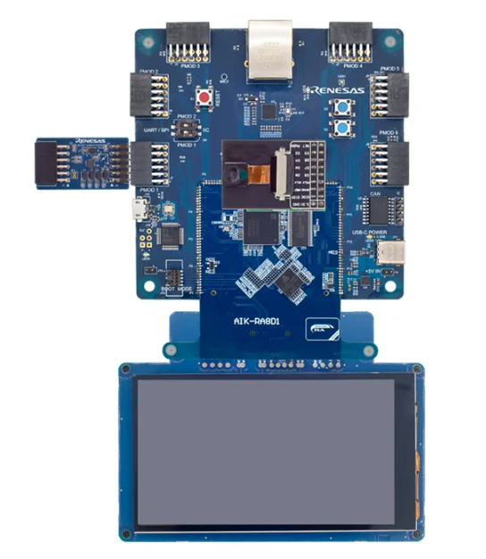
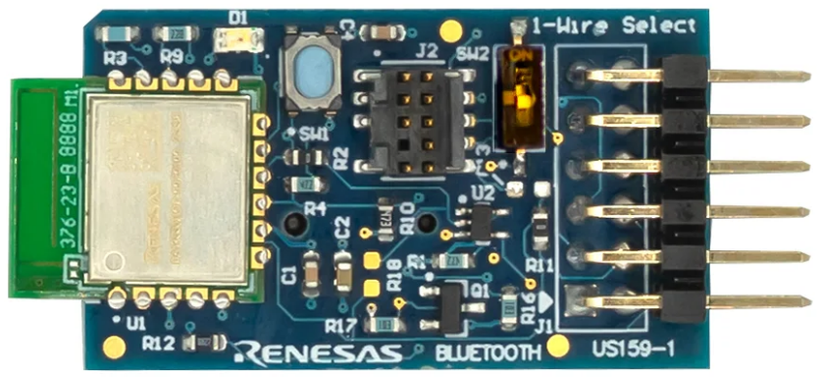
AIK-RA8D1
藍芽DA14531模組板 US159-DA14531EVZ
六軸傳感器 ICM-42670-P PMOD Board
PMOD6 Pin2 P500 AN121 ADC
Debug I/F 除錯和監看
USB I/F 傳遞資料至電腦端, 需要透過FSP新增USB CDC相關程式

Slide 4
開發資源
註冊成為Renesas會員
韌體
硬體
開發環境 e2 Studio
開發板手冊
韌體示範專案
開發板設計文件

Slide 5
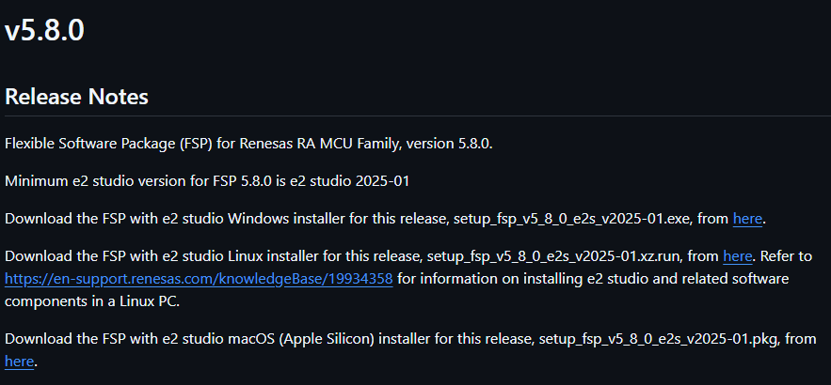
E2 Studio
E2 Studio 是Renesas MCU的開發工具, 內置Smart Configuration 來協助開發者快速產生需要的驅動程式. 以及各類小插件QE Tool / AI Storage Tool, …等
E2 Studio 開發環境同時支持三種不同作業系統Windows / Linux / MacOS (M系列晶片)

Slide 6
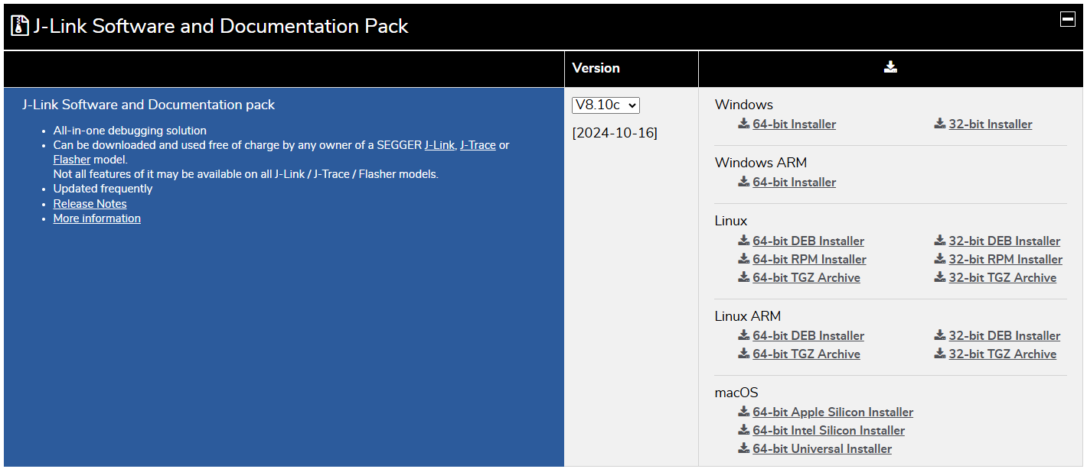
SEGGER RTT
Link : https://www.segger.com/downloads/jlink/
1. 選擇版本
2. 選擇適合的安裝檔

Slide 7
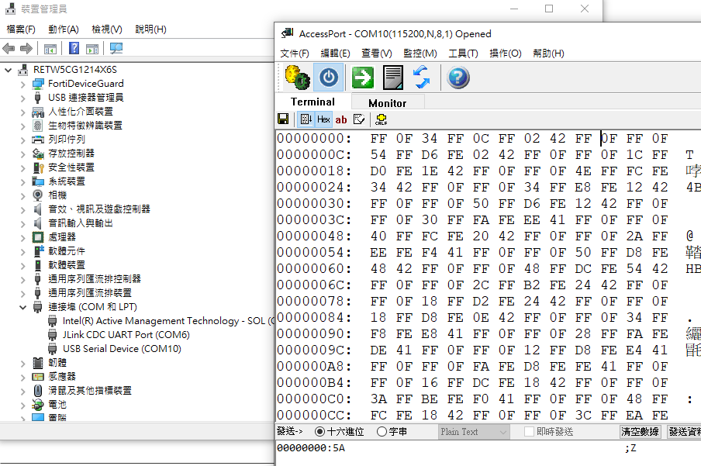
USB CDC Tool - ACCESSPort
https://www.sudt.com/en/ap/

Slide 8
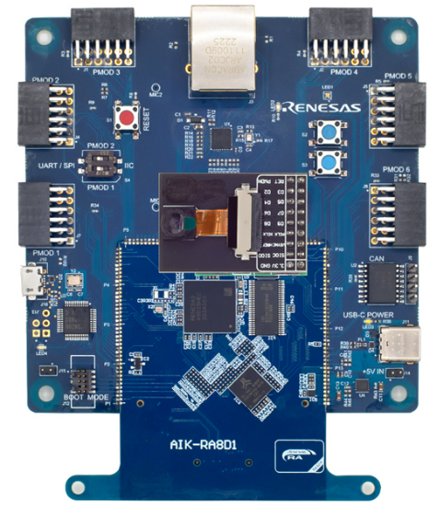

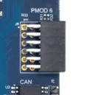
目標 – ADC測量
AMIC P005 /AN001
AIK-RA8D1
AMIC / ADC
USB
PC/NB
外接用ADC腳位
PMOD6 Pin2 RST P500 /AN121
[1]. E2 Studio操作 – 創建專案.
[1]. E2 Studio操作 – 新增Driver Code.
[2]. E2 Studio操作 – FSP configuration.
[3]. MCU – ADC 功能說明.
ADC AN121
AMIC P004 /AN000
GND

Slide 9
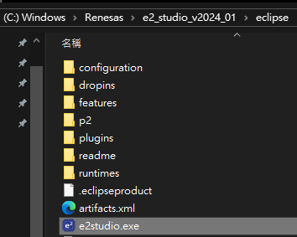
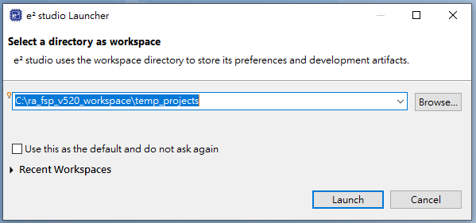
E2 studio – 創建專案
開啟 e2studio.exe
2. 選擇工作區

Slide 10
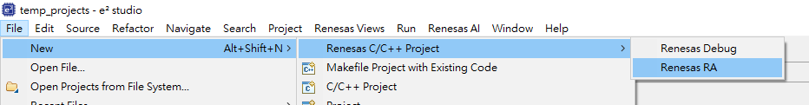
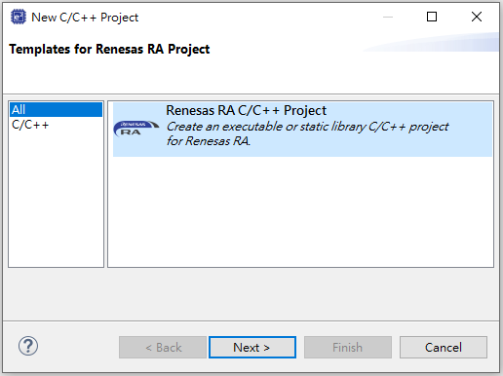
E2 studio – 創建專案
3. 選擇創建Renesas RA 專案

Slide 11
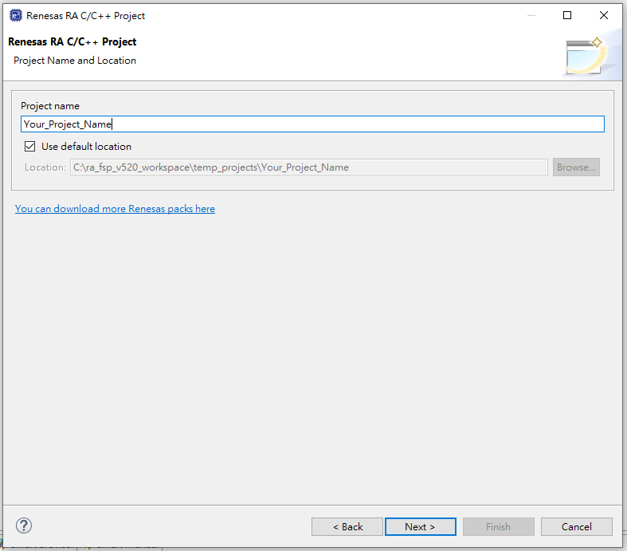
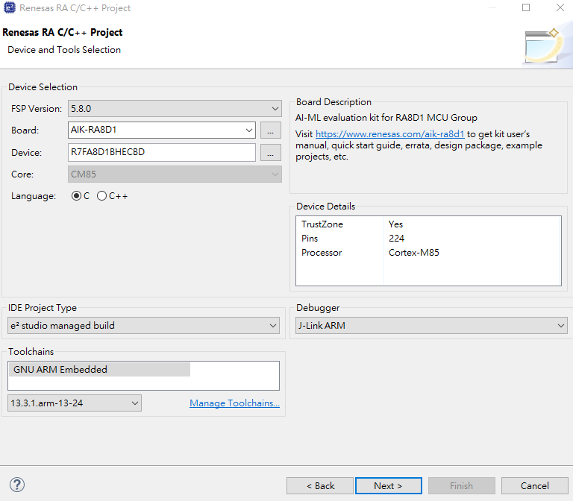
E2 studio – 創建專案
4. 填入專案名稱
5. Board 選擇 AIK-RA8D1

Slide 12
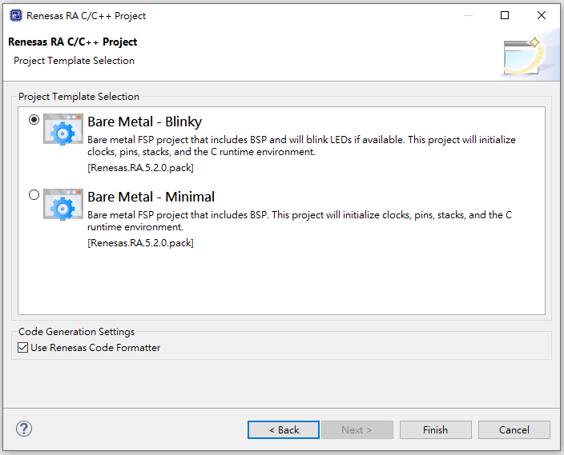
E2 studio – 創建專案
9. 選擇Blinky專案

Slide 13
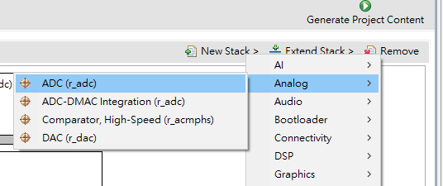
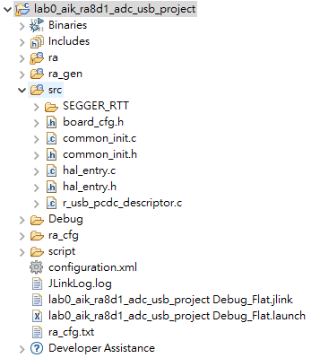

FSP Configuration– 加入ADC
New Stack >> Analog >> ADC(r_adc)
點擊configuration.xml 打開 FSP configuration視窗
成功加入兩個ADC的模組

Slide 14
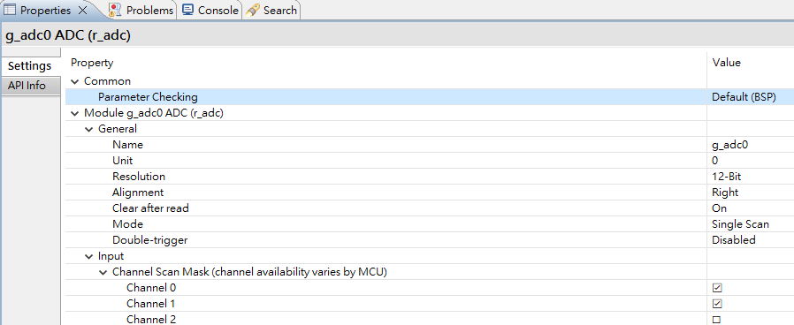
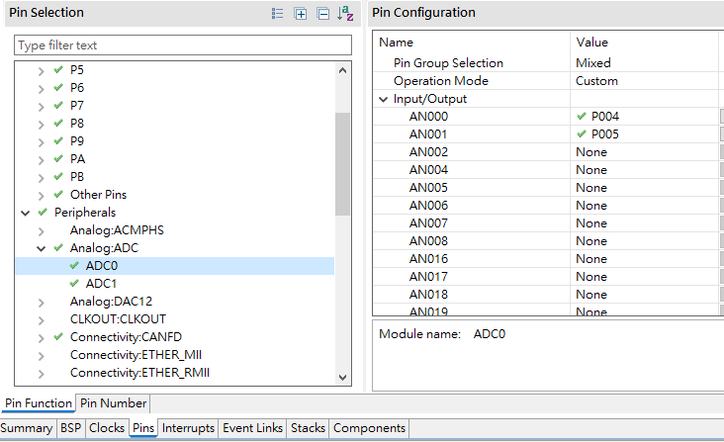
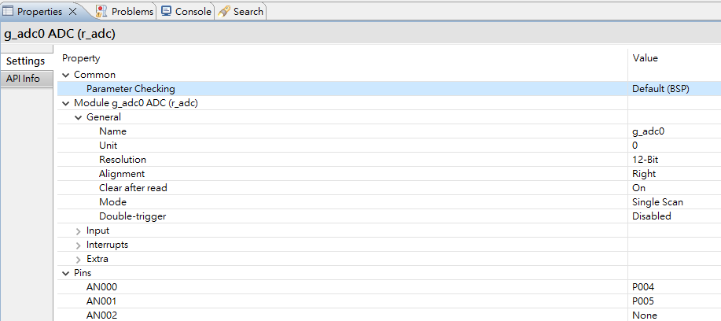
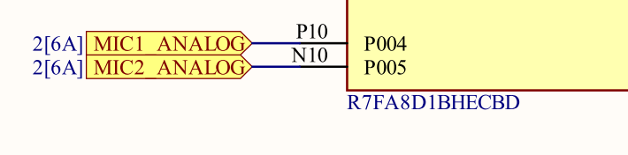
FSP Configuration– ADC0 參數配置

Slide 15
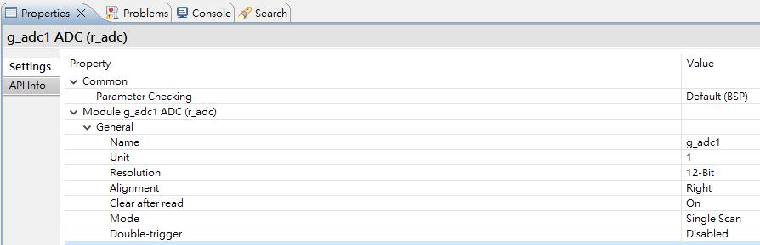
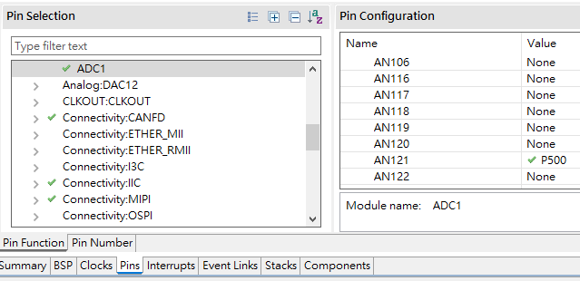
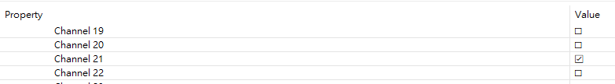
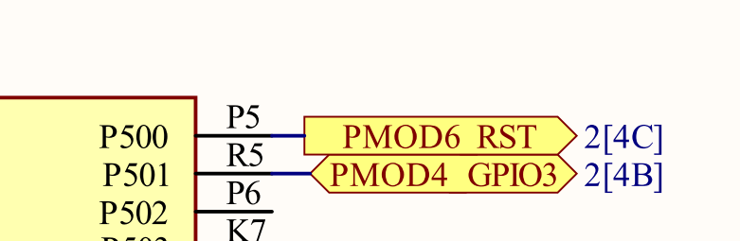
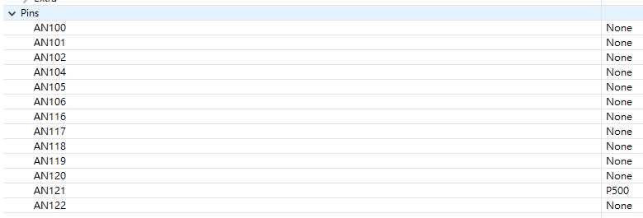
FSP Configuration– ADC1 參數配置

Slide 16
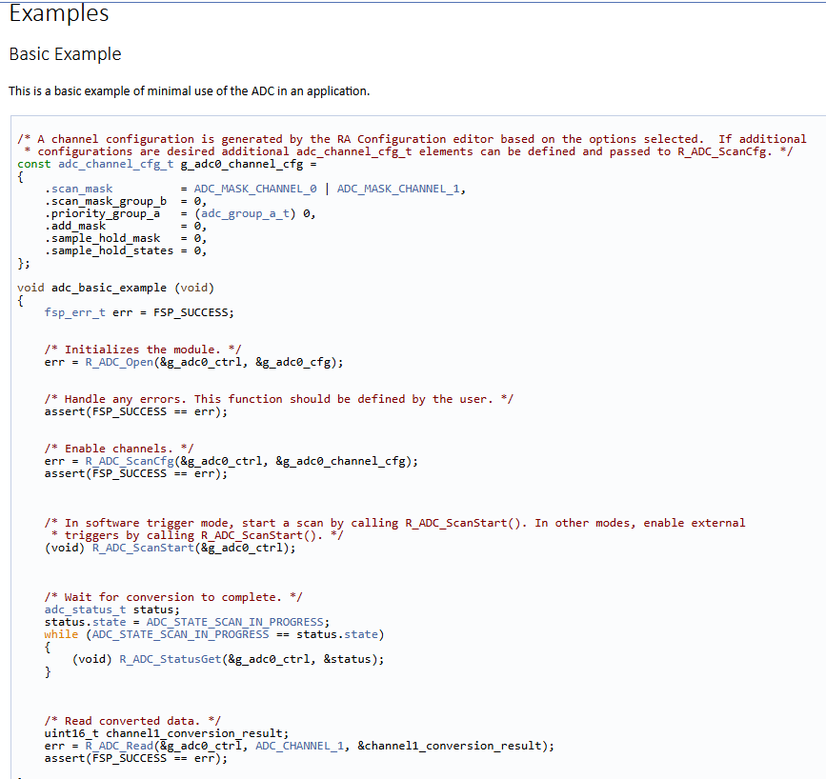

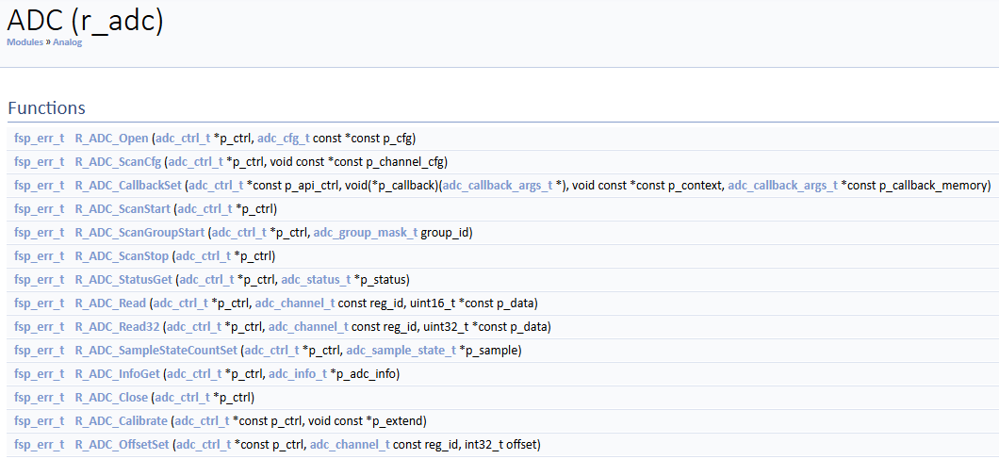
FSP Configuration– 獲取範例資源
3. 下拉後可以看到Basic Example.
1. 點擊 “I” 圖示
2. 開啟後可以看到能呼叫的API

Slide 17
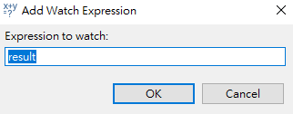
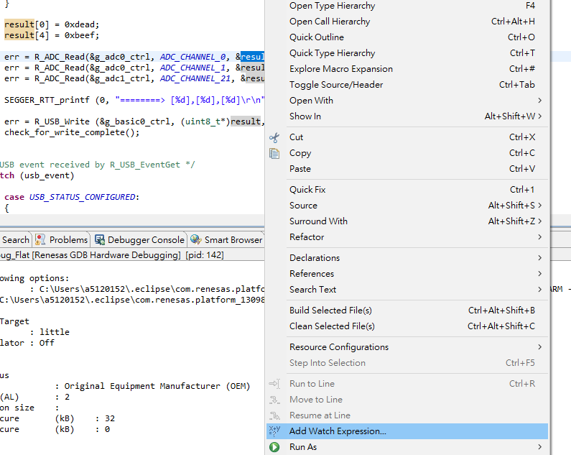
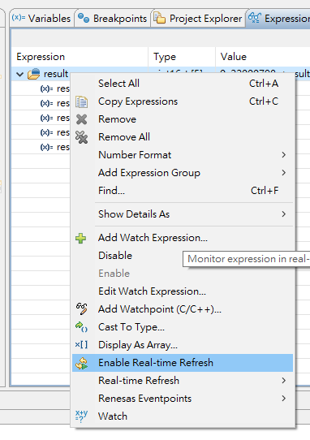
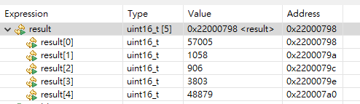
FSP Configuration– 變數監視
1. 在變數上方點擊滑鼠右鍵, 點選Add Watch Expression. 2. 確認變數名稱, 點選“OK” 3. 致能 Enable Real-time Refresh. 4. 透過變數視窗, 觀察即時的變數值.

Slide 18

目標 – IMU測量
AIK-RA8D1
Renesas ICM-42670-P PMOD Board
I2C
USB
規格書
PC/NB
[1]. E2 Studio操作 – 匯入專案.
[2]. 調用相關API獲取資料. [3]. 通信示範.

Slide 19
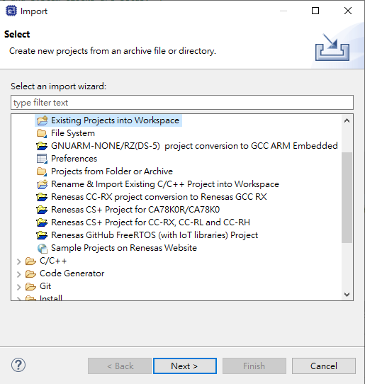
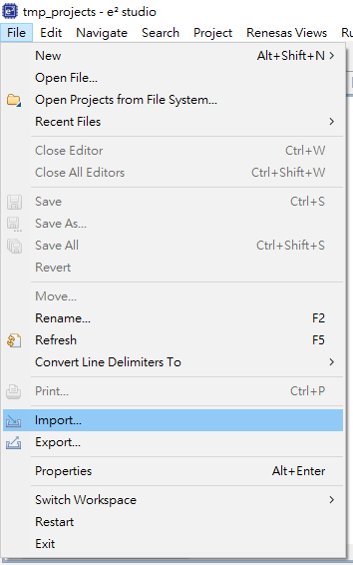
E2 Studio 操作 – 匯入專案(1/2)
1. 選擇匯入專案 2. 選擇 “Existing Projects into Workspace”

Slide 20
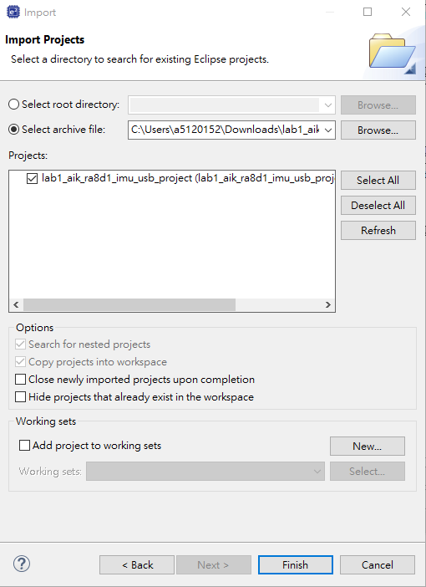
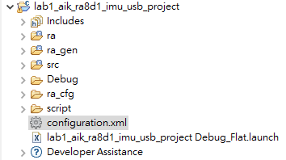

E2 Studio 操作 – 匯入專案 (2/2)
3. 點擊 Browse, 選擇專案所在位置. 4. 勾選專案後, 點擊Finish.
小提示 : 第一次打開專案建議都要重新產生Driver code.

Slide 21

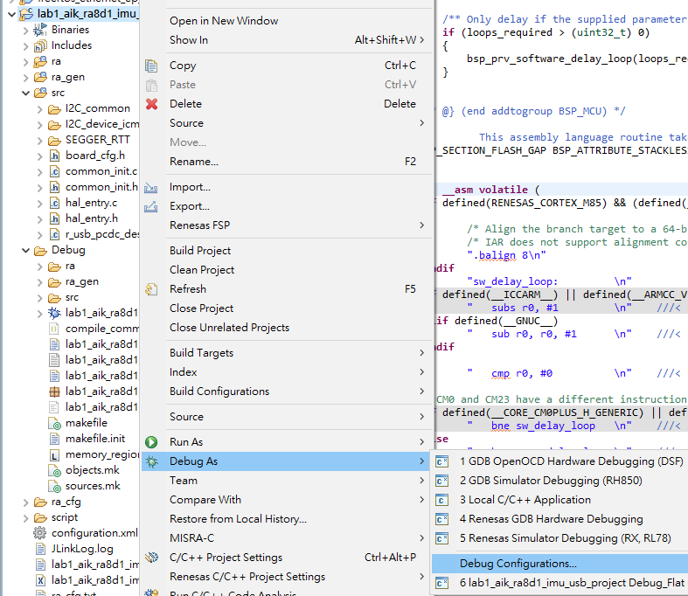
E2 Studio 操作 – 運行除錯模式
建置專案
除錯

Slide 22
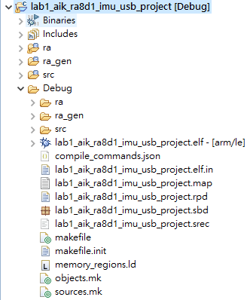
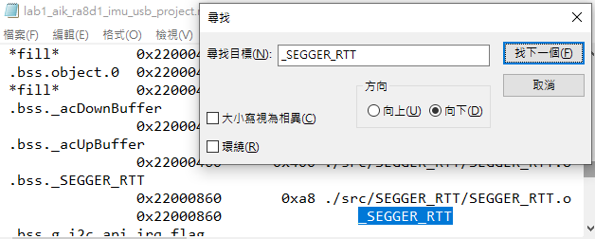
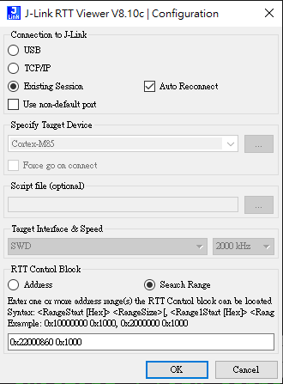
SEGGER RTT 配置
1. 開啟專案的map file.
2. 複製SEGGER RTT控制結構的起始位置
3. 貼上SEGGER RTT控制結構的起始位置, 並確保其他勾選位, 欄位與這張圖片相同.

Slide 23
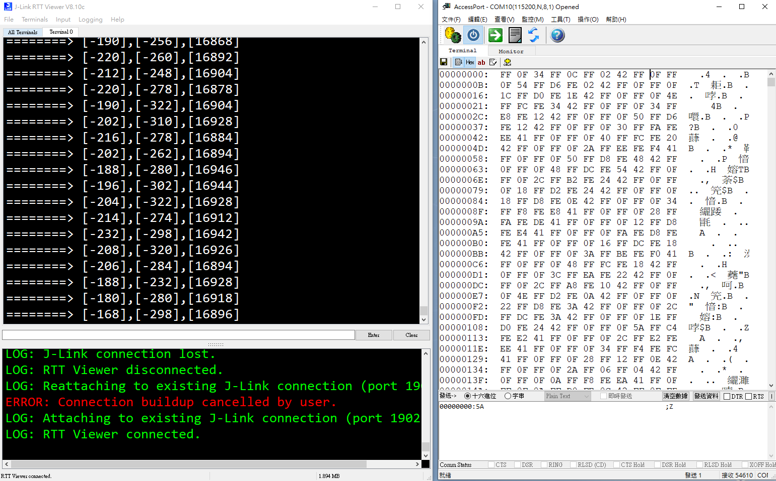
運行成果
1. 配置CDC參數, 按下開關
X, Y, Z
2. 輸入5A
3. 發送資料

Slide 24
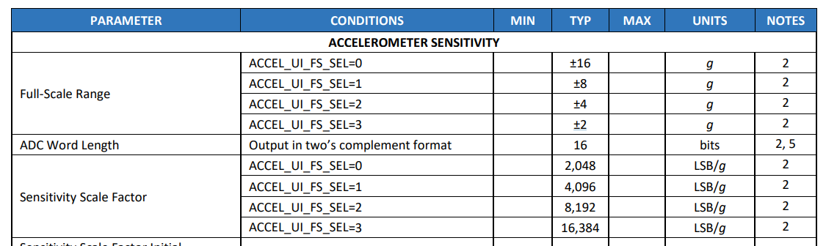
IMU Accelerometer - 配置
fsp_err_t i2c_iodrm_icm42670_data_ready_open(void)
{
fsp_err_t err = FSP_SUCCESS;
/* Accel configuration */
err = i2c_iodrm_icm42670_accel_configuration();
FSP_ERROR_RETURN(FSP_SUCCESS == err, err);
/* Gyroscope configuration */
err = i2c_iodrm_icm42670_gyro_configuration();
FSP_ERROR_RETURN(FSP_SUCCESS == err, err);
//err = i2c_iodrm_icm42670_accel_gyro_device_interrupt_cfg_set(p_ctrl, p_cfg);
//FSP_ERROR_RETURN(FSP_SUCCESS == err, err);
return FSP_SUCCESS;
}
@Line 87, i2c_iodrm_icm42670.c

Slide 25
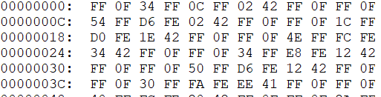
IMU Accelerometer – 發送資料
// IMU
if(g_i2c_api_irq_flag && bStartReading)
{
g_i2c_api_irq_flag = 0;
/* Read Accel data */
err = i2c_api_icm42670_accelRead (&raw_data);
accel_data[0] = 0x0fff; //Prefix
accel_data[1] = (int16_t)((int16_t)(raw_data.reg_data[0]<<8) + raw_data.reg_data[1]);//x
accel_data[2] = (int16_t)((int16_t)(raw_data.reg_data[2]<<8) + raw_data.reg_data[3]);//y
accel_data[3] = (int16_t)((int16_t)(raw_data.reg_data[4]<<8) + raw_data.reg_data[5]);//z
accel_data[4] = 0x0fff; //Postfix
SEGGER_RTT_printf (0, "========> [%d],[%d],[%d]\r\n",accel_data[1], accel_data[2], accel_data[3]);
err = R_USB_Write (&g_basic0_ctrl, (uint8_t*)accel_data, sizeof(accel_data), USB_CLASS_PCDC);
check_for_write_complete();
}
@Line 154, hal_entry.c

Slide 26
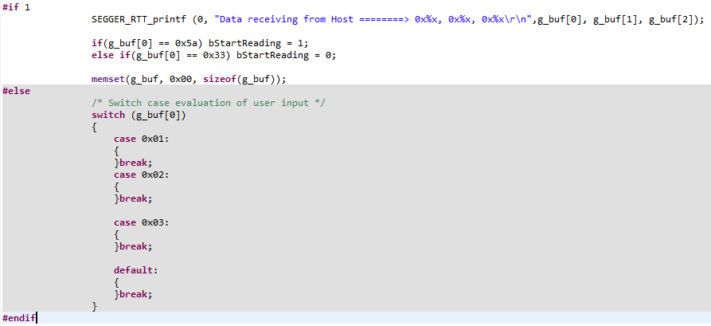
IMU Accelerometer – 接收資料
@Line 203, hal_entry.c

Slide 27

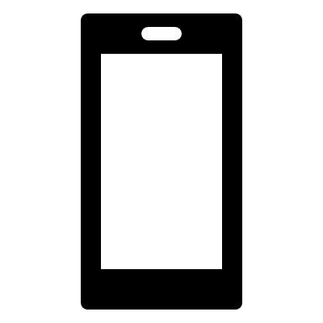

目標 - BLE 通信
BLE
AIK-RA8D1
UART
Renesas GATTBrowser : Android APP / iOS APP
使用Page 19的方式匯入Example project.

Slide 28
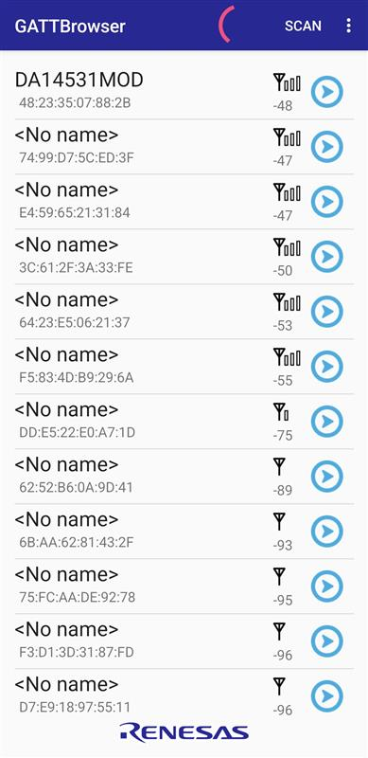
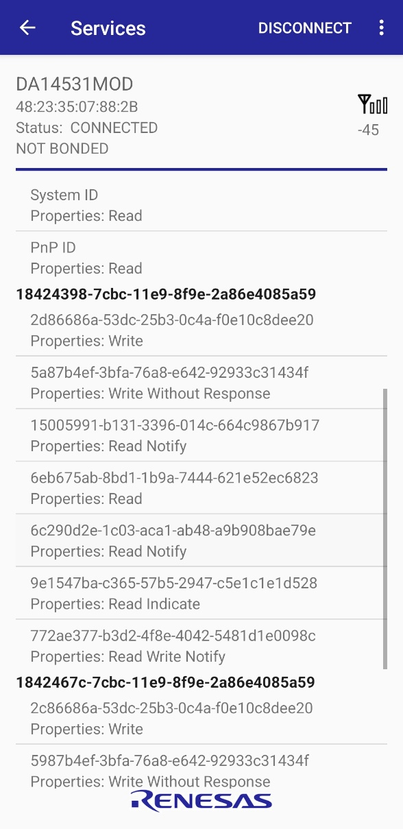


APP操作
1. 按下Scan, 搜尋周邊裝置. 2. 點選在裝置名稱為DA14531MOD 的小箭頭進行連接.
黃框處的兩個特性值功能分別為, (1). BLE to UART. 上限為20個Byte. (2). UART to BLE.

Slide 29
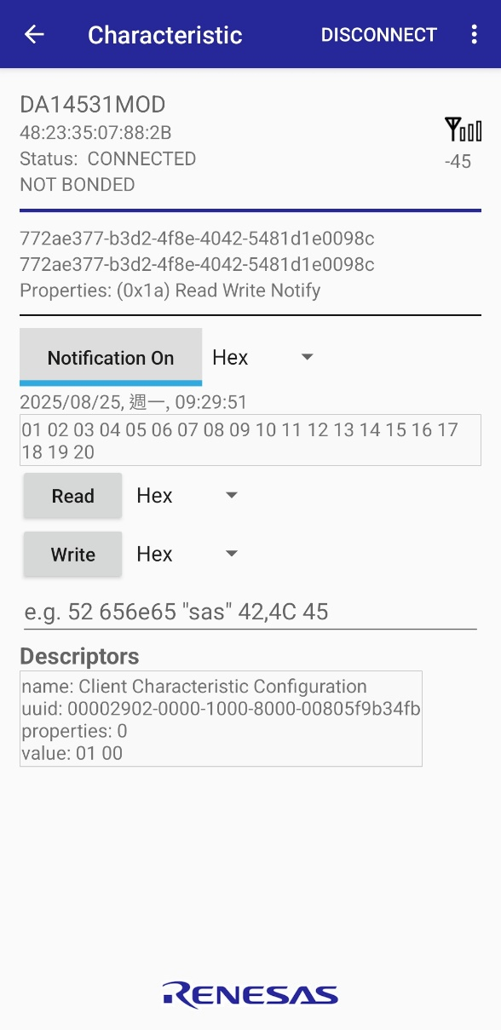
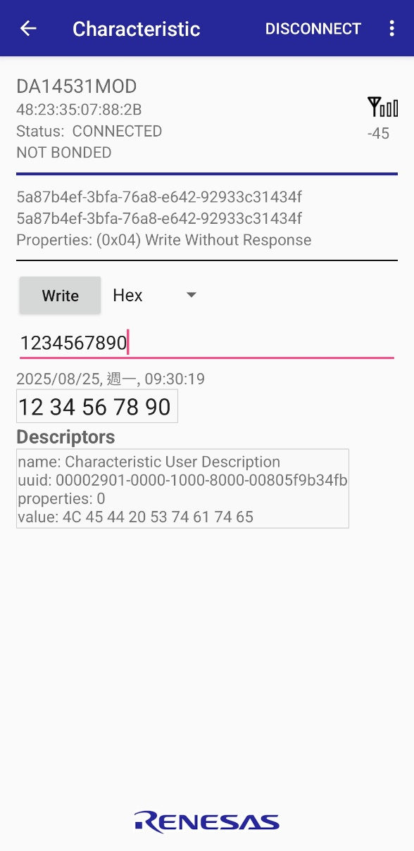
APP操作
啟用 Notification後, 可以接收從MCU UART 發出的資料串.
輸入資料後按下”Write”, MCU可以從UART接收資料.

Slide 30
Renesas.com

